Slide 1









Chào mừng các em đến với buổi học hôm nay!

Slide 2

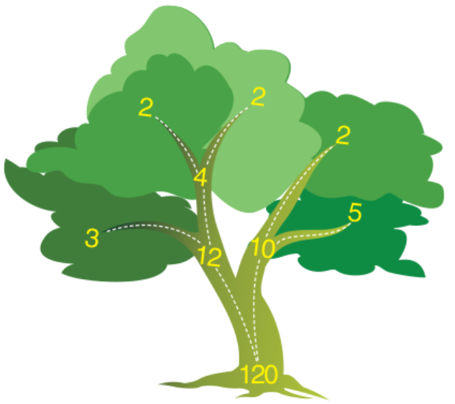




Làm thế nào để viết số 120 thành tích của các thừa số 120 thành tích của các thừa số nguyên tố?

Slide 3





BÀI 11:
PHÂN TÍCH MỘT SỐ RA THỪA SỐ NGUYÊN TỐ
( 2 tiết)

Slide 4




NỘI DUNG BÀI HỌC
I. CÁCH TÌM MỘT ƯỚC NGUYÊN TỐ CỦA MỘT SỐ
II. PHÂN TÍCH MỘT SỐ RA THỪA SỐ NGUYÊN TỐ

Slide 5



I. CÁCH TÌM MỘT ƯỚC NGUYÊN TỐ CỦA MỘT SỐ
a) Hãy nêu các số nguyên tố nhỏ hơn 30.
b) Tìm một ước nguyên tố của 91.
Giải:
a) Các số nguyên tố nhỏ hơn 30 là:
2; 3; 5; 7; 11; 13; 17; 19; 23; 29.
b) Một ước số nguyên tố của 91 là: 7.

Slide 6



Vậy làm thế nào để tìm ước nguyên tố của một số?

Slide 7





Để tìm một ước nguyên tố của số a ta có thể làm như sau:
Lần lượt thực hiện phép chia a cho các số nguyên tố theo thứ tự tăng dần 2, 3, 5, 7, 11,13,…
Khi đó, phép chia hết đầu tiên cho ta số chia là một ước nguyên tố của a.

Slide 8


Luyện tập 1
Hãy tìm một ước nguyên tố của 187
Giải:
a) Theo dấu hiệu chia hết, số 187 không chia hết cho các số nguyên tố 2, 3, 5.
=> Ta có: 187 = 11 . 17
=> Một ước nguyên tố của 187 là: 11

Slide 9

II. PHÂN TÍCH MỘT SỐ RA THỪA SỐ NGUYÊN TỐ
Viết số 12 thành tích của các thừa số nguyên tố.
Sơ đồ rẽ nhánh
Quan sát và thực hiện lần lượt:
Tìm một ước nguyên tố của 12,
chẳng hạn là 2.
12
Viết số 12 thành tích của 2 với một thừa số khác:
12 = 2 . 6
Viết số 6 thành tích của 2 với một thừa số khác:
6 = 2 . 3
2
6
Lấy tích tất cả các thừa số ở cuối cùng mỗi nhánh, ta có:
2
3
12 = 2.2 . 3 = 2² . 3
Các thừa số trong tích cuối cùng đều là số nguyên tố. Ta nói số 12 đã được phân tích ra thừa số nguyên tố.
Số nguyên tố

Slide 10
Phân tích một số tự nhiên lớn hơn 1 ra thừa số nguyên tố là viết số đó dưới dạng một tích các thừa số nguyên tố.

Slide 11



Ta có thể phân tích số 12 ra thừa số nguyên tố như sau:
Lấy 12 chia cho ước nguyên tố 2
Ta nên chia mỗi số cho ước nguyên tố nhỏ nhất của nó.
12
2
Lấy thương là 6 chia tiếp cho ước nguyên tố 2.
6
2
Cứ tiếp tục chia như thế cho đến khi được thương là 1.
3
3
1
Lấy thương là 3 chia tiếp cho ước nguyên tố 3.
Vậy ta phân tích được: 12 = 2 . 2 . 3 = 2² . 3
Sơ đồ cột

Slide 12

Có mấy cách phân tích một số ra thừa số nguyên tố?
Đó là những cách nào?
1
Sơ đồ rẽ nhánh
2
Sơ đồ cột

Slide 13



Luyện tập 2
Phân tích số 40 ra thừa số nguyên tố bằng cách viết “rẽ nhánh” và “ theo cột dọc”
Rẽ nhánh
Cột dọc
40 = 2 . 20 = 4 . 10 = 5. 8
40
2
40
40
40
20
2
2
20
10
2
4
10
5
8
5
5
2
10
2
5
2
4
1
2
2
2
5
2
2
40 = 2³.5
40 = 2³.5
Mọi cách phân tích một số ra thừa số nguyên tố đều đi đến kết quả cuối cùng giống nhau

Slide 14
Chú ý
- Thông thường, khi phân tích một số tự nhiên ra thừa số nguyên tố, các ước nguyên tố được viết theo thứ tự tăng dần.
- Ngoài cách làm như trên, ta cũng có thể phân tích một số ra thừa số nguyên tố bằng cách viết số đó thành tích của hai thừa số một cách linh hoạt.

Slide 15

Luyện tập 3
Phân tích số 450 ra thừa số nguyên tố.
450
2
225
3
75
3
25
5
5
5
1
=> 450 = 2.3².5²

Slide 16
LUYỆN TẬP
1. Phân tích các số sau ra thừa số nguyên tố: 45, 78, 270, 299.
3
270
2
299
13
45
78
3
15
3
135
3
23
23
26
2
5
5
45
3
1
13
13
1
15
3
1
5
5
1

Slide 17
2.
a) Biết 400 = 2⁴ . 5². Hãy viết 800 thành tích các thừa số nguyên tố.
b) Biết 320 = 2⁶ . 5. Hãy viết 3 200 thành tích các thừa số nguyên tố.
Giải
a) 800 = 400.2
= 2⁴.5².2
= 2⁵.5²
b) 3200 = 320 .2
= 2⁶.5.2.5
= 2⁷.5²

Slide 18




VẬN DỤNG
4. Chỉ ra hai số tự nhiên mà mỗi số đó có đúng ba ước nguyên tố.
Giải:
2 số tự nhiên mà mỗi số đó có đúng 3 ước nguyên tố là:
+ 30 có đúng 3 ước nguyên tố là: 2; 3; 5.
+ 385 có đúng 3 ước nguyên tố là: 5, 7, 11.

Slide 19


HỘP QUÀ BÍ ẨN
Trong mỗi hộp quà ẩn chứng một số điểm bí ấn. Các em hãy trả lời đúng các câu hỏi để nhận về phần quà cho mình nhé.

Slide 20







Next
50 điểm
60 điểm
90 điểm
40 điểm
90 điểm
70 điểm

Slide 21




START
Số nào sau đây là số nguyên tố
12
9
3
6
Hết Giờ
A: 149
CHÚC MỪNG
B: 169
C: 357
D: 171

Slide 22


START
Chọn phân tích thành thừa số nguyên tố đúng.
12
9
3
6
Hết Giờ
A: 98 = 2 . 49
CHÚC MỪNG
B: 145 = 5 . 29
C: 225 = 15 . 15
D: 99 = 9 . 11

Slide 23


START
Phân tích số 18 ra thừa số nguyên tố
12
9
3
6
Hết Giờ
A: 18 = 18 .1
CHÚC MỪNG
B: 18 = 10 + 8
C: 18 = 2 . 3²
D: 18 = 3 . 6

Slide 24


START
Cho a = 2² . 7, hãy viết tập hợp tất cả các ước của a.
12
9
3
6
Hết Giờ
A: Ư(a) = {1; 2; 4; 7; 14; 28}
CHÚC MỪNG
B: Ư(a) = {1; 2; 4; 7; 28}
C: Ư(a) = { 1; 4; 7}
D: Ư(a) = {2; 7}

Slide 25

START
Cho số a = 2. 3²
a =?
12
9
3
6
Hết Giờ
A: 6
CHÚC MỪNG
B: 7
C: 8
D: 12

Slide 26


START
Cho 140 = a². b. 7, với a, b là các số nguyên tố, vậy a có giá trị bằng bao nhiêu
12
9
3
6
Hết Giờ
A: 2
CHÚC MỪNG
B: 5
C: 7
D: 3

Slide 27







HƯỚNG DẪN VỀ NHÀ
Ôn lại nội dung kiến thức đã học.
Hoàn thành nốt các bài tập và làm thêm bài tập SBT.
Chuẩn bị và xem trước bài “Ước chung và ước chung lớn nhất”.

Slide 28




Cảm ơn các em đã chú ý bài giảng!

